Slide 1

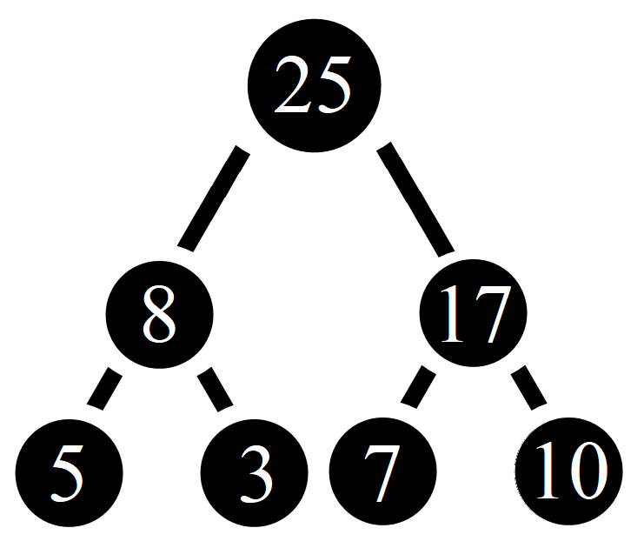
Дерево отрезков
Выполнил:
Студент 1 курса
Группы БАСО-04-22
Кузнецов А.А.
Проверил:
Гурниковская Р.Ю.

Slide 2
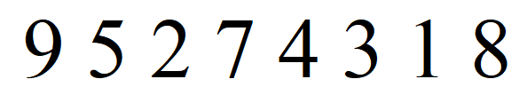
Дерево отрезков — это структура данных, которая позволяет алгоритмически просто и логарифмически быстро находить сумму элементов массива на заданном отрезке, при этом дополнительно возможно изменение элементов массива: как изменение значения одного элемента, так и изменение элементов на целом подотрезке массива.
Представим, что нам нужно найти сумму следующих чисел:
При этом нам нужно не просто вычислить сумму чисел указанной
последовательности, а максимально быстро найти сумму
любой последовательности из этих чисел. Быстрее, чем обычным сложением,
ибо чисел может быть в десятки-сотни раз больше.
Пример последовательности: 5 2 7 4 или 7 4 3 1

Slide 3
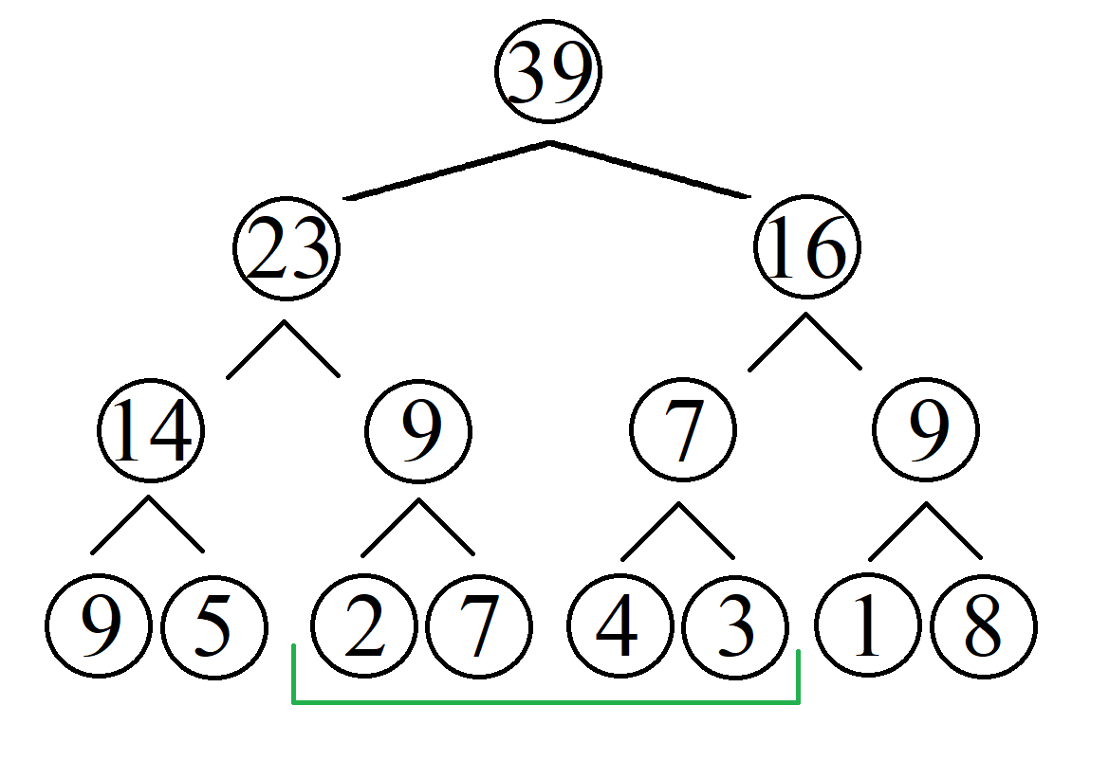
Если мы хотим находить результат быстро, нужно посчитать некоторые суммы заранее. При попарном сложении, чтобы найти сумму отрезка {2, 7, 4, 3}, достаточно будет 9 прибавить к 7. В этом случае для нахождения суммы четырёх чисел мы сложили только два.

Slide 4
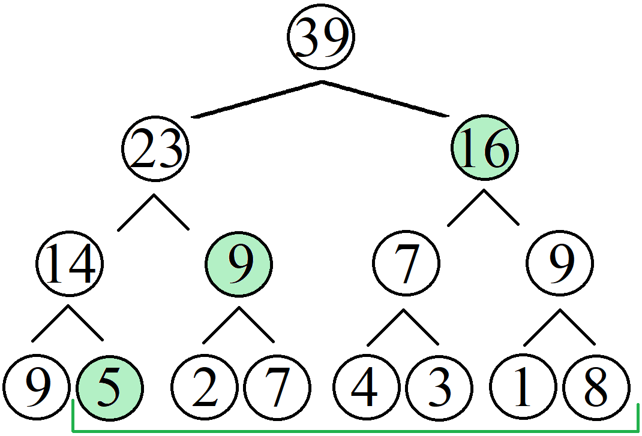
Чтобы найти сумму отрезка {5,2,7,4,3,1,8}, нам нужно сложить элементы, покрывающие отрезок. 5 + 9 + 16 = 30. Таким образом, для нахождения суммы семи чисел сложили лишь три.

Slide 5
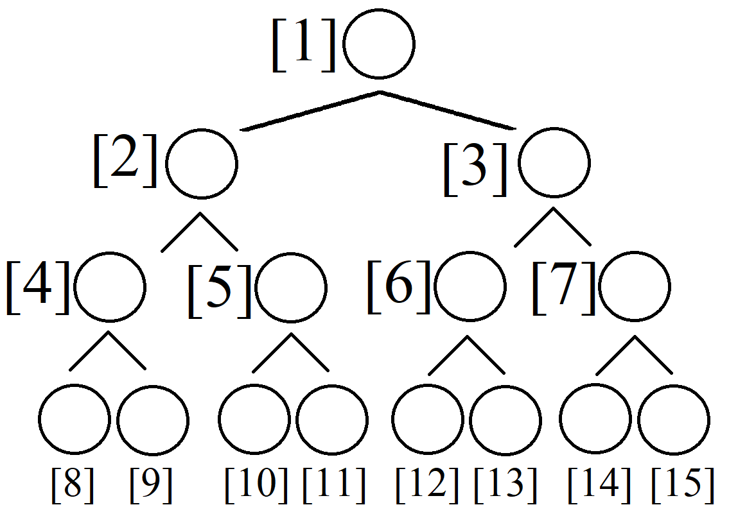
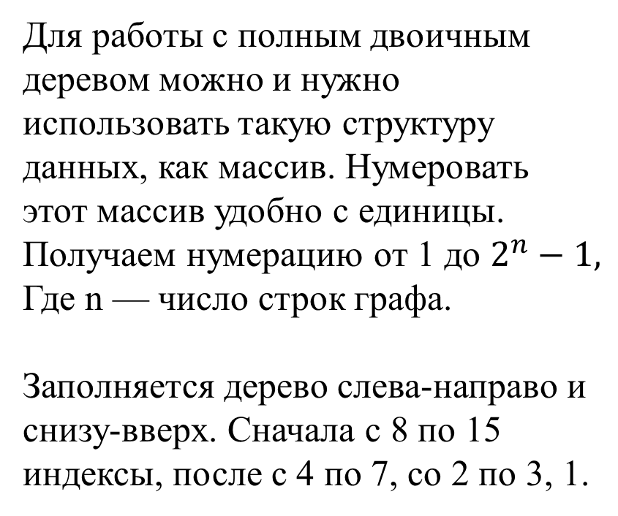
Теперь, чтобы перейти к алгоритмизации вычисления суммы любого отрезка заданной последовательности, введем понятие полного двоичного дерева.
Полное двоичное дерево — это дерево, у каждого элемента которого есть ровно два дочерних элемента.
Для работы с полным двоичным деревом можно и нужно использовать такую структуру данных, как массив. Нумеровать этот массив удобно с единицы.
Получаем нумерацию от 1 до $2^{n}−1,$
Где n — число строк графа.
Заполняется дерево слева-направо и снизу-вверх. Сначала с 8 по 15 индексы, после с 4 по 7, со 2 по 3, 1.

Slide 6
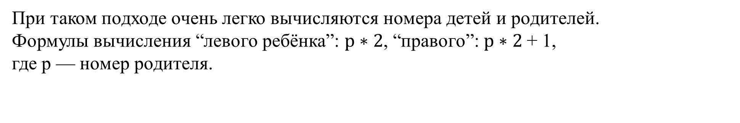
При таком подходе очень легко вычисляются номера детей и родителей.
Формулы вычисления “левого ребёнка”: $p∗2$, “правого”: $p∗2$+ 1, где p — номер родителя.
У “левых детей” номера четные, у “правых” — нечетные.
Формула вычисления “родителя”: k / 2, где k — номер ребенка.

Slide 7
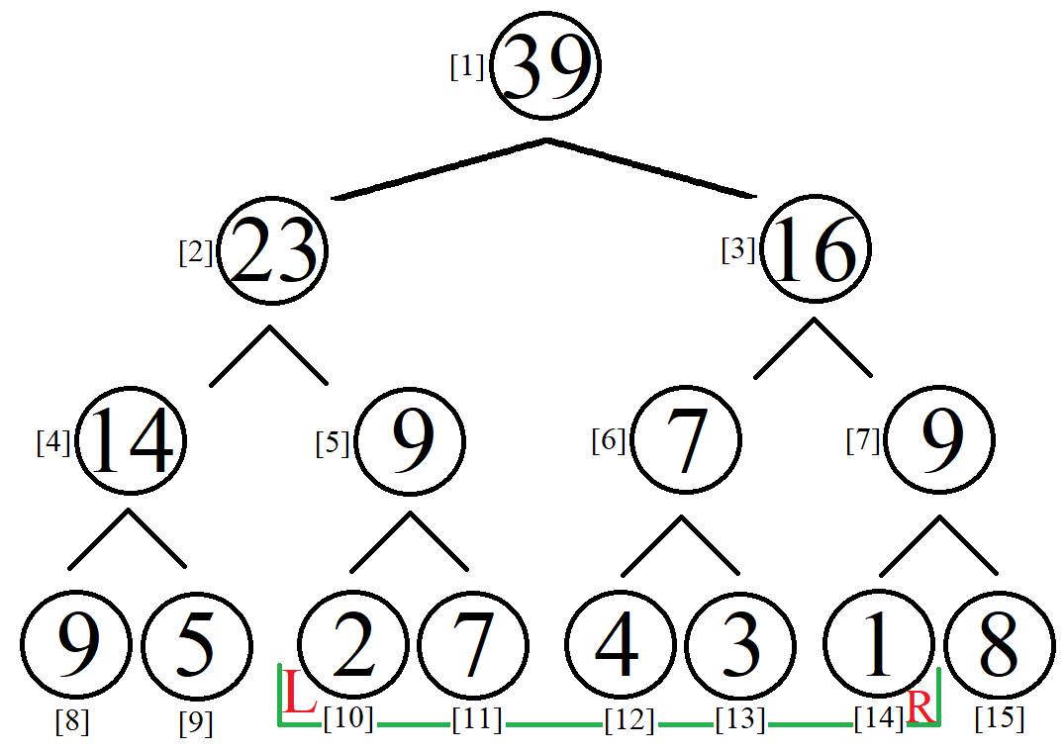
Определившись с бинарным деревом, вернемся к изначальной задаче.
Пусть L — первый элемент в отрезке, который нужно сложить
R — последний
Фундаментальный элемент — это какой угодно элемент из всего массива, которому соответствует фундаментальный отрезок, то есть те элементы из начального массива, которые являются его непосредственными детьми/внуками.
Например, для фундаментального элемента “9” с номером [5] фундаментальным отрезком являются элементы “2”, “7” с номерами [10], [11].

Slide 8
Разобравшись с алгоритмом нахождения суммы элементов отрезка, напишем программу на C++, работающую по описанным ранее действиям.
const int MAXN = 100005;
int amount_of_elements, amount_of_segments, a[MAXN], sum[4 * MAXN];
void build(int v, int tl, int tr)
{
if (tl == tr)
{
sum[v] = a[tl];
}
else
{
int tm = (tl + tr) / 2;
build(v * 2, tl, tm);
build(v * 2 + 1, tm + 1, tr);
sum[v] = sum[v * 2] + sum[v * 2 + 1];
}
}
int query(int v, int tl, int tr, int l, int r) {
if (l > r) {
return 0;
}
if (l == tl && r == tr) {
return sum[v];
}
int tm = (tl + tr) / 2;
return query(v * 2, tl, tm, l, min(r, tm)) +
query(v * 2 + 1, tm + 1, tr, max(l, tm + 1), r);
}

Slide 9
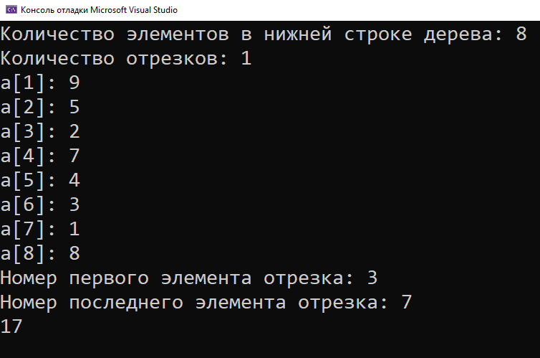
int main()
{
SetConsoleCP(1251);
SetConsoleOutputCP(1251);
cout << "Количество элементов в нижней строке дерева: "; cin >> amount_of_elements;
cout << "Количество отрезков: "; cin >> amount_of_segments;
for (int i = 1; i <= amount_of_elements; i++)
{
cout << "a[" << i << "]: "; cin >> a[i];
}
build(1, 1, amount_of_elements);
for (int i = 1; i <= amount_of_segments; i++)
{
int l, r;
cout << "Номер первого элемента отрезка: "; cin >> l;
cout << "Номер последнего элемента отрезка: "; cin >> r;
cout << query(1, 1, amount_of_elements, l, r) << endl;
}
return 0;
}
Этот код сначала строит дерево отрезков для массива a. Затем он выполняет несколько запросов на вычисление суммы на отрезке, используя функцию query.
Для построения дерева отрезков мы используем рекурсивную функцию build, которая принимает текущий узел v, его левую и правую границы tl и tr

Slide 10
Таким образом, программа считает сумму любой последовательности из множества вводимых чисел за максимально короткий срок, что, в общем, соответствует нашей изначальной задаче.

Slide 11
СПИСОК ИСПОЛЬЗУЕМЫХ ИСТОЧНИКОВ
1. Дерево отрезков: просто и быстро — URL: https://habr.com/ru/companies/otus/articles/485194/
2. Понимаем обычное дерево отрезков — URL: https://habr.com/ru/articles/721086/
3. Дерево отрезков — URL: https://ru.wikipedia.org/wiki/Дерево_отрезков
4. Дерево отрезков — URL:
https://e-maxx.ru/algo/segment_tree

Slide 12
Спасибо за внимание!

Slide 13


